Slide 1
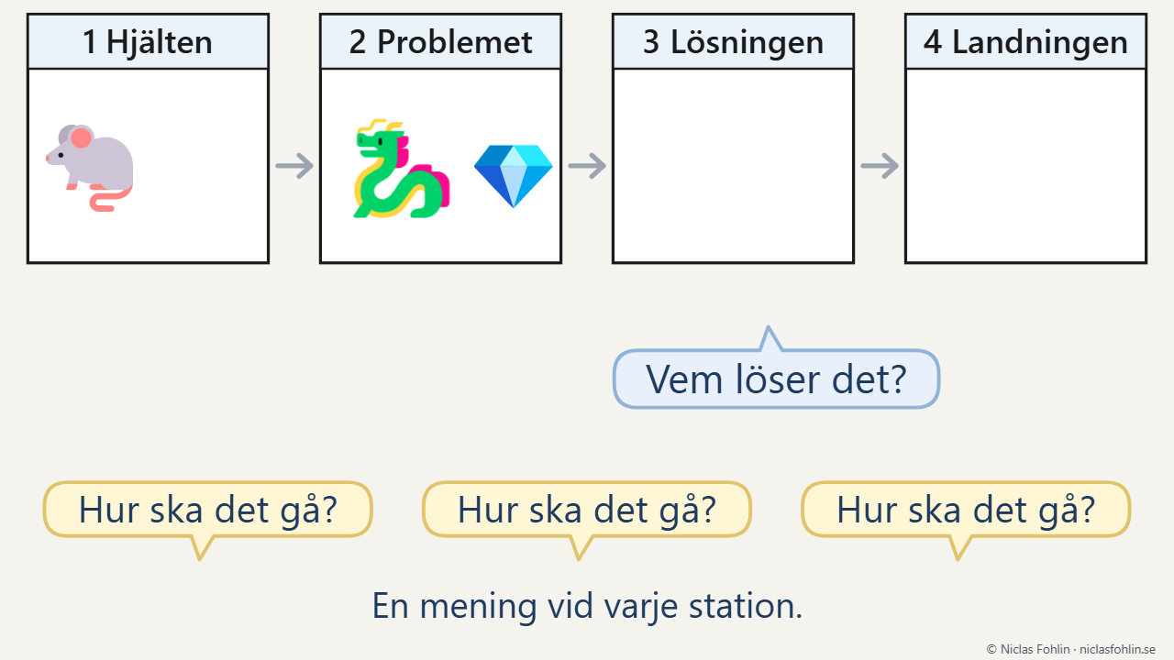
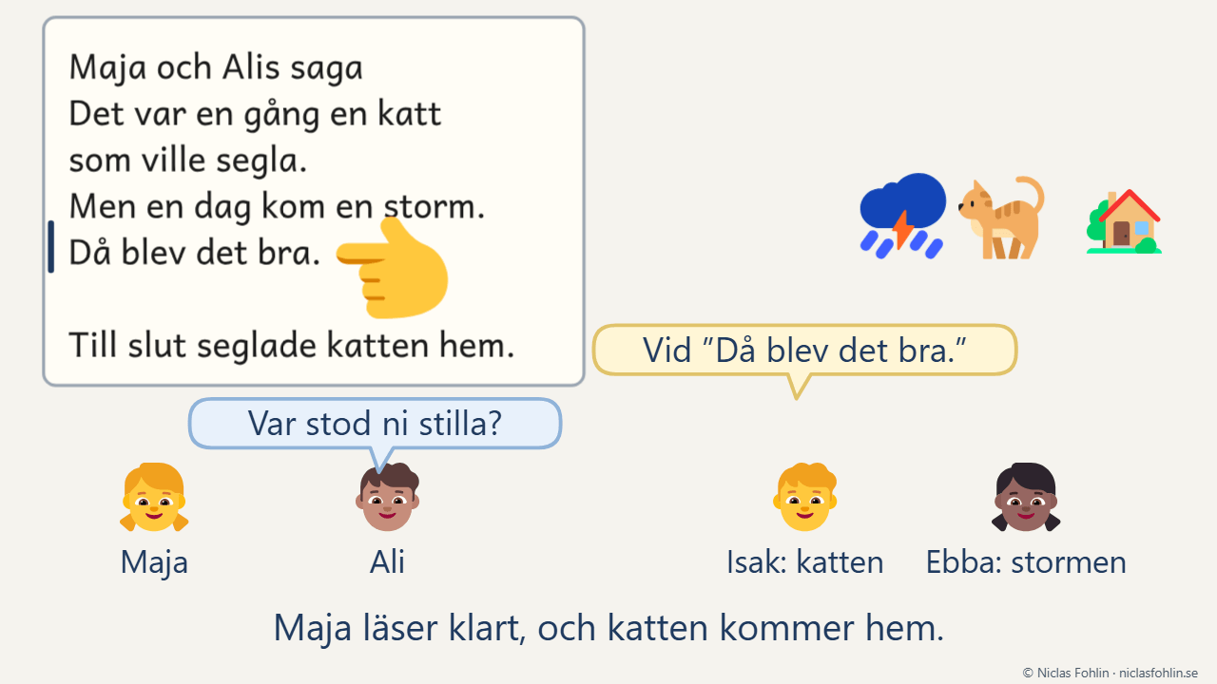
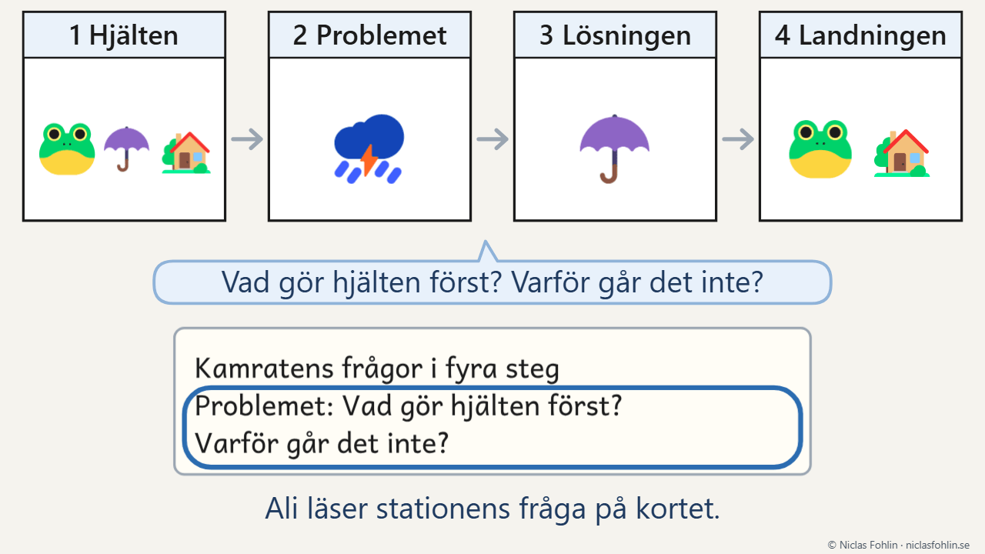
LATHUND
Skrivkurs: sagoboken
FILMERNA
FILM 1 · 29 SEKUNDER
FILM 2 · 23 SEKUNDER
FILM 3 · 21 SEKUNDER
Så gör eleven
Spela det som står
Paren berättar
Tärning 1, 3 och 4 visar en mus, en skatt och en drake.
Maja berättar om en mus som vill ha en skatt.
Gruppen frågar hur det ska gå. Läraren: Vem löser det?
Musen kryper själv in där draken inte kommer in.
Maja läser, Isak spelar katten och Ebba stormen.
Isak säger Stopp, och Maja sätter ett streck.
Sagan är slut. Ali frågar spelarna var de stod stilla.
Maja och Ali stryker och skriver vad katten gör.
Grodan vill komma hem. Maja berättar om stormen.
Ali läser stationens fråga på kortet.
Maja svarar på frågan.
När sagan är slut byter de. Ali berättar med svaren i.
Klicka på en film för att spela den. Spelar filmen inte här? Se den på niclasfohlin.se/stodundervisning/skrivkurs-sagoboken/lathund
© Niclas Fohlin · niclasfohlin.se/stodundervisning/skrivkurs-sagoboken/lathund
Notes:
Skrivkurs: sagoboken, filmerna: Så gör eleven, Spela det som står, Paren berättar. © Niclas Fohlin · niclasfohlin.se/stodundervisning/skrivkurs-sagoboken/lathund Bilderna i filmerna: Fluent Emoji, © Microsoft Corporation, MIT-licens.

Slide 2
LATHUND
Skrivkurs: sagoboken
METODEN · 1/4
PASSLÄNGD
GRUPP
FREKVENS
INNEHÅLL
60 minuter
Fyra till tolv elever
Tre pass i veckan i 30 pass, omkring tio veckor
En sagobok, i par
SÅ FUNGERAR INSATSEN
SKRIVPASSETS DELAR
Eleverna lär sig bygga en saga efter sagans väg: hjälten önskar sig något, ett problem står i vägen, och hjälten löser det själv. Fyra steg passar de flesta grupper i åk 1–3 och sex steg de flesta i åk 4–6.
Kursen är 30 pass i tio veckor. Gruppen läser och planerar i vecka 1–2 och skriver en saga tillsammans i vecka 3–4. I vecka 5–6 gör paren en saga i veckan, med tärningarna, scenen och pappret. I vecka 7 skriver de klart boksagan. I vecka 8 lyssnar barnen som boken är till, och i vecka 9–10 gör ni boken.
DEL
EXEMPELFRASER
1 · Sagostarten
”Hur ska det gå?”
”Vem löser det?”
Sagan vid skyltarna
2 · Där vi slutade
”Nu undrar jag vad draken gör.”
Parens sista mening
TRE SAKER ATT HÅLLA FAST VID
3 · Skrivdraget
”Vad kallar vi det här draget?”
Hjälten löser problemet själv. Hjälparen ger något, men hjälten gör det svåra.
Din saga på blocket
Berätta innan ni skriver. Paret berättar sagan tre gånger och säger varje mening högt innan någon skriver den.
4 · Berätta och skriva
”Vilken mening sa ni på scenen? Skriv den först.”
Paret byter roller
Spara rättningen till boken. Medan paren skriver, svarar du som läsare.
5 · Läsarna lyssnar
”Var blev det mest spännande?”
”Undrade ni något?”
ARBETSFORM
Ett par läser
Gemensamt (gruppen berättar vid skyltarna, och paren läser sin sista mening) → läraren visar (du läser, skriver din saga och tänker högt) → i par (två och två, och de byter roller efter varje mening) → gemensamt igen (hela gruppen, eller två par tillsammans)
När en saga är klar läser i stället varje par för sitt lyssnarpar. I pass 12 och 20 spelar ett annat par bara det som står.
© Niclas Fohlin · niclasfohlin.se/stodundervisning/skrivkurs-sagoboken/lathund
Notes:
Skrivkurs: sagoboken, metoden. Gruppen läser sagor och hittar sagans väg i fyra eller sex steg: hjälten önskar sig något, ett problem står i vägen och växer, och hjälten löser det själv. Sedan gör gruppen en saga tillsammans och paren sina egna. Eleverna berättar och spelar sina sagor innan de skriver dem. Kursen slutar med en tryckt sagobok. © Niclas Fohlin · niclasfohlin.se/stodundervisning/skrivkurs-sagoboken/lathund

Slide 3
LATHUND
Vi kör ett pass: Det värsta, sex steg
ETT PASS · 2/4
GRUPPEN · SEX ELEVER I ÅK 4, PASS 20
60 MINUTER, DEL FÖR DEL
Liam slår tärningarna, och gruppen berättar vid skyltarna. Alva och Omar läser lärarens lapp: ”Nu undrar jag: hur kommer hon upp?” Läraren läser ur Hans och Greta. Sedan skriver hen i sin saga och tänker högt: ”Trollet kom. Nej, jag tar det steg för steg. Bron knakade.” Gruppen känner igen draget Sakta ner.
Paret bygger ut Det värsta med scenens lapp. Läraren säger: ”Skriv den meningen först.” Omar berättar: ”Prinsessan klättrade, men stenarna rasade.” Alva upprepar den och skriver. Vid minut 46 spelar paren varandras sagor och skriver en mening där spelarna står stilla.
TID
VAD HÄNDER
Före
Förberedelse
Läs boksagorna och skriv ditt svar. Tänk ut nästa station i din saga.
0–5
1 · Sagostarten
En elev slår tärningarna, och gruppen berättar vid skyltarna. ”Hur ska det gå?”
5–8
2 · Där vi slutade
Paret läser ditt svar. ”Vad svarar ni på lappen?”
8–16
3 · Skrivdraget
Du läser ur en modellsaga och skriver nästa station i din saga. Varje par säger en mening med draget. ”Vad kallar vi det här draget?”
DET JAG FÖRBEREDDE Jag läste boksagorna efter pass 19 och skrev en lapp i varje. Jag hittade draget i Hans och Greta. Sedan tänkte jag ut min nästa station.
16–50
4 · Berätta och skriva
Berättaren säger meningen, Skrivaren säger den igen och skriver, båda läser, och de byter kort. Vid minut 46 spelar ett annat par bara det som står. ”Börja med lappen.”
KLAR TIDIGT Paret bygger ut en station med stationens drag.
50–60
5 · Läsarna lyssnar
Efter spelet skriver paret en mening där spelarna stod stilla. ”Var stod ni stilla?”
© Niclas Fohlin · niclasfohlin.se/stodundervisning/skrivkurs-sagoboken/lathund
Notes:
Skrivkurs: sagoboken, ett pass del för del med ett exempel. © Niclas Fohlin · niclasfohlin.se/stodundervisning/skrivkurs-sagoboken/lathund

Slide 4
LATHUND
Sagans väg
MALLEN · 3/4
FYRA OCH SEX STEG, DRAGEN OCH DE ANDRA PASSEN
SAGANS VÄG I FYRA STEG
SAGANS VÄG I SEX STEG
Stationen
Startorden
Frågan
Stationen
Startorden
Frågan
1 Hjälten
Det var en gång
Vem är hjälten, och vad vill hen?
1 Hjälten
Det var en gång
Vem är hjälten, och vad önskar hen sig?
2 Problemet
Men en dag
Vad står i vägen för det hen vill?
2 Problemet
Men en dag
Vad står i vägen för önskan?
3 Lösningen
Då
Hur löser hjälten problemet själv?
3 Hjälparen
På vägen mötte
Vem hjälper hjälten, och vad får hjälten?
4 Landningen
Till slut
Fick hjälten det hen ville?
4 Det värsta
Plötsligt
Hjälten försöker två gånger. Vad händer?
DE ANDRA PASSEN
5 Lösningen
Men då
Vad gör hjälten själv med det hen har fått?
Passet
Minut för minut
6 Landningen
Till slut
Fick hjälten sin önskan? Hur känns det nu?
Berättarpass
0–5 Sagostarten · 5–10 Sagan växer
10–27 Paren berättar · 27–45 Sagoteatern
45–60 Fånga sagan
DRAGEN
Planeringspass
0–5 Sagostarten · 5–20 tärningarna och orden
20–50 vägen och berget · 50–60 två par berättar
Draget
Passen
Börja med vem, var och önskan
7 och 15
Bokpass
0–5 Sagostarten · 5–15 du visar uppgiften
15–50 paren arbetar · 50–60 ett par läser
Låt kroppen visa känslan
8 och 18
En replik
9, i sex steg också 19
Sakta ner vid det värsta
20, i sex steg också 10
Knyt ihop slutet med önskan
10 och 21, 11 och 21 i sex steg
© Niclas Fohlin · niclasfohlin.se/stodundervisning/skrivkurs-sagoboken/lathund
Notes:
Skrivkurs: sagoboken, mallen som används under passet. © Niclas Fohlin · niclasfohlin.se/stodundervisning/skrivkurs-sagoboken/lathund

Slide 5
LATHUND
Vad du behöver för kursen
MATERIAL · 4/4
MODELLSAGANS KRAV 1
MODELLSAGANS KRAV 2
MODELLSAGANS KRAV 3
Hjälten önskar något
Problemet växer
Hjälten löser det själv
Önskan syns tidigt och sagan handlar om den
Det blir gärna värre tre gånger, som i folksagorna
Hjälparen ger något, men hjälten gör det svåra
VAR MATERIALET FINNS
CHECKLISTA INFÖR KURSEN
Metodens sida. Under Kursens material står veckorna, Två texter, återkopplingen, modellsagorna, bladen och korten.
☐ Bett om ett yngre barn till varje par.
Planeringsmallarna. Där finns veckornas sidor, vägskyltarna, Sagans väg, Vår saga, Spänningsberget, Hjältens kort, tärningarna, frågekorten, rollkorten, Det här tar vi med oss, bokens sidor, Sagokollen och Parets väg att skriva ut, varje blad för sig.
☐ Bokat pass 3, pass 22 och boksläppet.
☐ Frågat hemmen om namn och bilder i boken.
☐ Gjort Sagokollen veckan före.
☐ Skrivit ut vägskyltarna och tagit fram låda, block och rep, allt i två satser med fem eller sex par.
Skriver paret på dator? Gör ett delat dokument med stationerna som rubriker, och stäng av stavningskontrollen fram till bokpassen.
☐ Gjort berättartärningarna före pass 4.
Boka barnen före kursen, och skriv ut tärningarna på tjockt papper före pass 4.
UPPFÖLJNING
PÅ BORDET NÄR PASSET BÖRJAR
Före kursen: Sagokollen med en bild: i fyra steg berättar eleven sagan för dig, i sex steg skriver hen den i 15 minuter.
Läspassen: skyltarna längs repet och dagens saga
Planeringspassen: tärningarna, Sagans väg och berget
Pass 13–23: Parets väg visar det paret lade till, om det kom med och parets drag.
Berättarpassen: skyltarna, korten, lappar, lådan och bladet
Skrivpassen: bladet, berget, korten och Det här tar vi med oss
Sist i kursen: Sagokollen med en ny bild, i pass 25 och 27 i fyra steg och i pass 26 i sex steg.
Bokpassen: Bokens sida och bladet Författarna
Varje pass: Från pass 13 skriver du på Parets väg vad varje par behöver nästa pass.
© Niclas Fohlin · niclasfohlin.se/stodundervisning/skrivkurs-sagoboken/lathund
Notes:
Skrivkurs: sagoboken, materialet: krav, var det finns, vad som ligger på bordet, checklistan och uppföljningen. © Niclas Fohlin · niclasfohlin.se/stodundervisning/skrivkurs-sagoboken/lathund

